Slide 1
ФГБОУ ВО Тверской ГМУ Минздрава России Декада милосердия «Мы разные, но мы дружим»
«Если я чем-то на тебя не похож, я этим вовсе не оскорбляю тебя, а напротив, одаряю»

Slide 2
Квест «Космос или приключения с маленьким принцем»

Slide 7
Квест-игра «Гарри Поттер»

Slide 14
Квест «Оле-Лукойе»

Slide 18
Ограниченные возможности = повышенные потребности

Slide 19
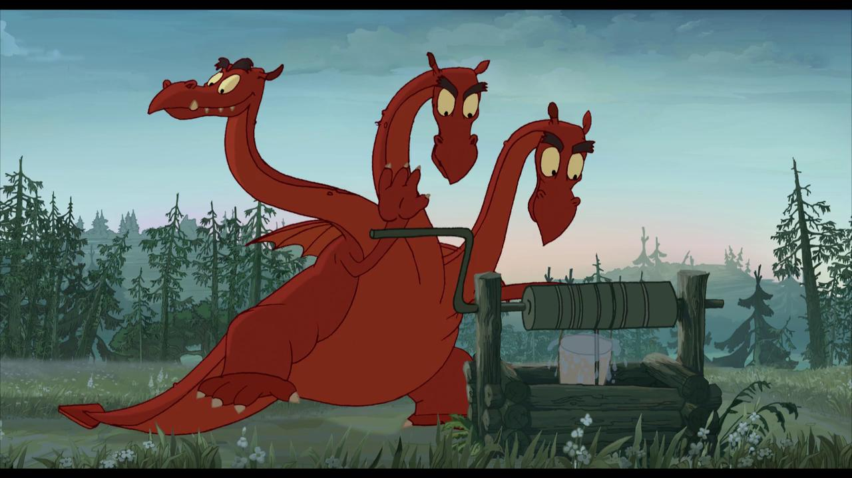
«Змей Горыныч»

Slide 20
«Наушники»

Slide 21
«Крокодил»

Slide 22
«Словарь толерантности»

Slide 25
